Slide 1
第一单元 政治体制
第1课 中国古代政治体制的形成与发展
【课标要求】
通过本单元学习，了解中国古代政治体制的变化，了解古代至近代西方政治体制各主要类型的产生与演变的过程，以及共和制在中国建立的曲折过程。

Slide 2
【导入新课】
第1课 中国古代政治体制的形成与发展
第一单元政治体制：
国家是社会发展到一定阶段的产物，又是凌驾于社会之上的公共权力，社会治理是国家的基本职能。人类自进入文明社会以来，各国都是通过以某种特定的权力分配、机构设置和运行为特征的政治体制来实现社会治理的。
东西方的政治体制都经历了漫长曲折的发展过程，大体上说，贵族制、君主制、民主和共和制是集中主要形式。
每个国家的政治体制都有其独特性,都是在这个国家历史传承、文化传统、经济社会发展的基础上长期演进的结果。

Slide 3
【知识结构】
第1课 中国古代政治体制的形成与发展
第1课 中国古代政治体制的形成与发展
一、先前时期的政治体制：
二、秦朝君主专制中央集权的建立：
三、两汉之明清时期行政体制的演变：

Slide 4
夏朝（约BC2070—约BC1600)
第1课 中国古代政治体制的形成与发展
一、先秦时期的政治体制：
（一）夏朝：
（二）商朝：
（三）西周：
约BC21世纪—约BC17世纪
建立了王位继承的世袭制
（打破了原始民主之下的禅让制）
“益干启位，启杀之”。——《竹书纪年》

Slide 5
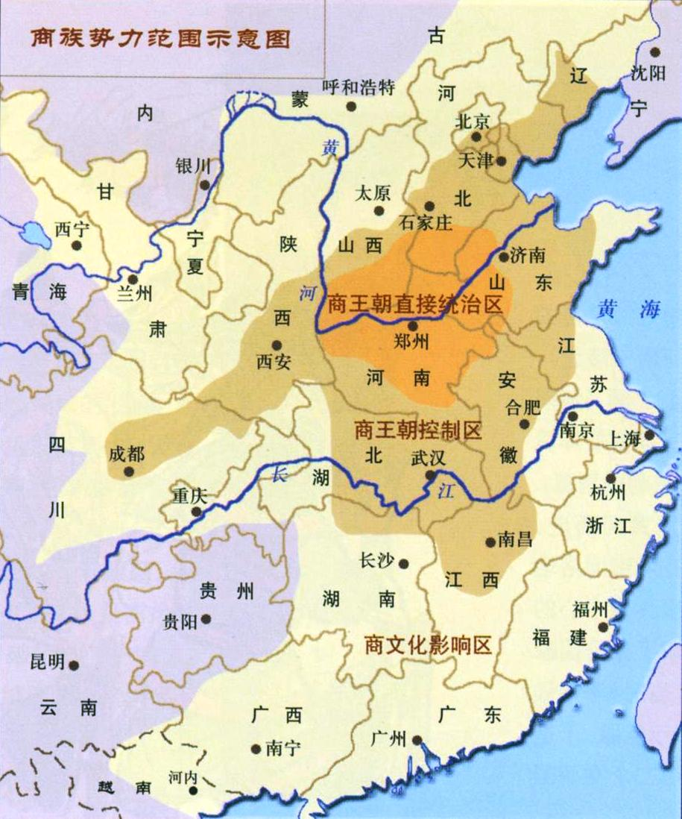
第1课 中国古代政治体制的形成与发展
（二）商朝:内外服制度(约BC1600--BC1046)
（1）内服：
（2）外服：
商王直接控制的王畿地区
外 服
附属国管理的区域
材料一“殷道衰，诸侯或不至。殷复兴，诸侯归之。”
-----《史记》
材料二 “国之大事，在祀与戎。”----《左传》
“殷人尊神，率民以事神，先鬼而后礼”
----《礼记》
内 服
外 服
(3)根据材料指出商朝政治制度的特点有哪些？
外 服
a.商王在不同程度上具有支配内外服的实际权力。
b.商王对外服的控制力是有限的。
c.神权色彩浓厚，通过垄断神权来强化王权。

Slide 6
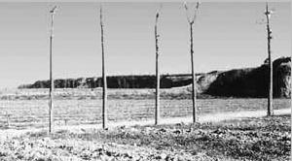
第1课 中国古代政治体制的形成与发展
（三）西周：
西周镐京遗址。
公元前1046年，武王伐纣，灭了殷商，建立周朝，定都镐京，史称西周。 内外服制度不适应新形势，而发生短暂的混乱——三监之乱。

Slide 7
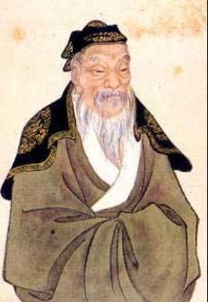
第1课 中国古代政治体制的形成与发展
（三）西周：
周公的困境与智慧
“周公摄政，一年救乱，二年克殷，三年践奄，四年建侯卫，五年营成周，六年制作礼乐，七年致政成王。”天下大服。
——《尚书大传》
西周政治制度的总设计师 周公

Slide 8
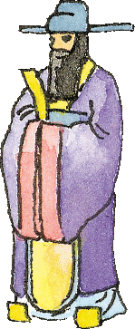
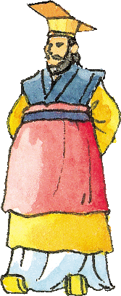
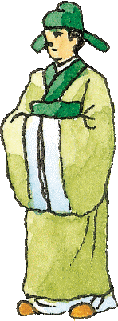
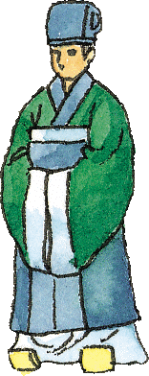
天子
卿
大夫
士
第1课 中国古代政治体制的形成与发展
诸侯
（三）西周（BC1046—BC771）：
1、贵族等级分封制：
同姓贵族
异姓功臣
旧贵族
《纲要》上回顾：
（1）含义
（2）目的
（3）对象
（4）积极影响
（5）消极影响

Slide 9
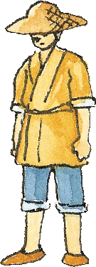
嫡长子（嫡长孙……）
嫡长子
大宗
(宗主)
第1课 中国古代政治体制的形成与发展
余嫡子及庶子
小宗
大宗
大宗
大宗
天子
嫡长子（嫡长孙……）
庶
士
卿
大夫
诸侯
嫡长子（嫡长孙…）
嫡长子……
（三）西周（BC1046—BC771）：
2、以嫡长子继承制为核心的宗法制：
小宗
《纲要》上
回顾：
（1）性质
（2）最大特点
（3）作用
（4）注意
小宗
小宗
3、礼乐制度：周礼是各级贵族的政治、生活准则。将宗法等级制具体化、生活化。

Slide 10
第1课 中国古代政治体制的形成与发展
一、先秦时期的政治体制：
（一）夏朝：
（二）商朝：
（三）西周：
（约BC2070—约BC1600) 建立世袭制打破了禅让制
（约BC1600—约BC1046) 内外服制度：含义、特点
（约BC1046—约BC770)
（1）含义（2）目的（3）对象（4）积极影响（5）消极影响
1、贵族等级分封制：
2、宗法制：
（1）性质 （2）最大特点 （3）作用 （4）注意
3、礼乐制度：周礼是各级贵族的政治、生活准则。
将宗法等级制具体化、生活化。
4、商周政体的特征：
①政治权力和血缘关系相结合，是西周政体的基本特征。
②君主的权力不是绝对的，原始民主遗存对君主权力有制约作用。
③最高统治者尚未实现中央集权。
④王权具有神秘色彩

Slide 11
第1课 中国古代政治体制的形成与发展
西周的宗法分封制度，在当时对巩固国家政权、扩大统治范围，都起了重大作用，发挥了显著效能。但作为早期政治制度，它也有其无法避免的弱点和弊端。到东周——春秋战国时期，随着社会的发展，血缘关系的松弛，宗法分封制遭到了破坏。在此基础上，中央集权制度确立。

Slide 12
第1课 中国古代政治体制的形成与发展
二、秦朝君主专制中央集权的建立：
（一）背景：
（二）概况：
春秋战国时期（BC770-BC221），西周贵族等级分封制开始解体。
②各国政治都进行了重大改革，封建政治体制开始产生。
③秦统一结束了长期混乱局面。
面对广阔的领土，秦始皇建立什么政治制度来加强统治，保证统一呢？
“专制主义”
指国家政权的主宰和中央决策方式，即皇权至上、皇帝独裁；（矛盾：皇权与相权）
“中央集权”
指中央与地方的关系，即中央控制地方、地方绝对服从中央。（矛盾：中央与地方）

Slide 13
第1课 中国古代政治体制的形成与发展
二、秦朝君主专制中央集权的建立：
（一）背景：
（二）概况：
春秋战国时期（BC770-BC221），西周贵族等级分封制开始解体。
②各国政治都进行了重大改革，封建政治体制开始产生。
③秦统一结束了长期混乱局面。
“朕为始皇帝。后世以计数，二世三世至于万世，传之无穷。” ——
皇位世袭
1、皇帝制度：
2、三公九卿制度（中央）：
3、郡县制（地方）：
4、文书行政：
“天子独以印称玺，又独以玉，群臣莫敢用”
皇帝“命为制，令为诏，天子自称曰：‘朕’”
——
皇帝独尊
“天下之事无小大，皆决于上”
——
皇权至上
材料反映出皇帝制度有何特点？其实质是？
实质：君主专制，即皇帝是封建国家的权力中心。

Slide 14
第1课 中国古代政治体制的形成与发展
二、秦朝君主专制中央集权的建立：
（一）背景：
（二）概况：
春秋战国时期（BC770-BC221），西周贵族等级分封制开始解体。
②各国政治都进行了重大改革，封建政治体制开始产生。
③秦统一结束了长期混乱局面。
特点 、实质 、名称由来
我统一天下
德盖三皇
功过五帝
1、皇帝制度：
2、三公九卿制度（中央）：
3、郡县制（地方）：
4、文书行政：
B
1、关于秦始皇定“皇帝”制度的说法，不正确的是（ ）
A.具有神化皇权的意图 B.表明秦始皇效法古代明君
C.是君主集权的产物 D.体现了专制主义倾向

Slide 15
第1课 中国古代政治体制的形成与发展
二、秦朝君主专制中央集权的建立：
（一）背景：
（二）概况：
春秋战国时期（BC770-BC221），西周贵族等级分封制开始解体。
②各国政治都进行了重大改革，封建政治体制开始产生。
③秦统一结束了长期混乱局面。
特点 、实质 、名称由来
1、皇帝制度：
2、三公九卿制度（中央）：
3、郡县制（地方）：
4、文书行政：
名称职责、运作/特点
概况、如何评价、与分封制的比较
概况、作用

Slide 16
军务
(虚有其位）
百官之首 全国政务
副丞相
律令图籍
监察百官
皇帝
第1课 中国古代政治体制的形成与发展
三公
九卿
太尉
丞相
御史大夫
奉常
郎中令
卫尉
太仆
廷尉
典客
宗正
治粟内史
少府
你认为三公九卿是否分别把持了国家的最高权力？
互不相属\相互配合\互相牵制 皇帝掌权

Slide 17
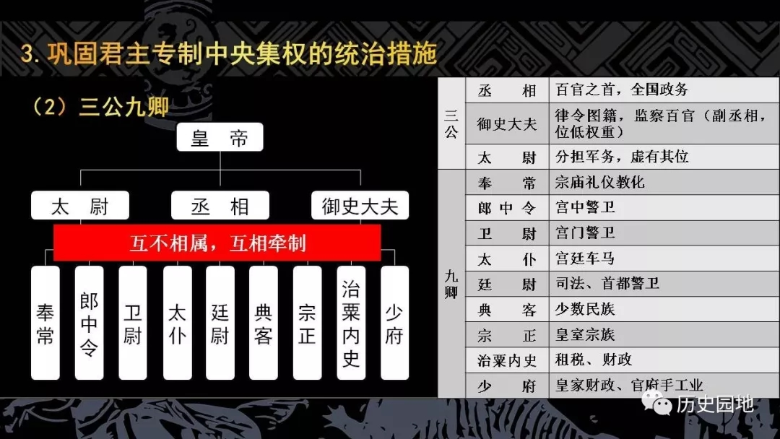
第1课 中国古代政治体制的形成与发展
1、秦朝时三公之下有九卿：奉常,掌管宗庙祭祀礼仪；……郎中令,掌管...
这反映了九卿（ ）
A . 职权细化，各负其责
B . 服务皇室，君权至上
C . 政务繁杂，中央集权
D . 官员众多，权力分化
B

Slide 18
【课堂探究】
第1课 中国古代政治体制的形成与发展
分封制与郡县制的比较
比较点 |  | 分封制 | 郡县制
 | 官员产生官员权利
 | 与中央关系
 | 历史作用
建立基础
血缘关系
按地域划分
不同点
世袭；
最大不同
由皇帝任免
有封地
只有俸禄无封地
诸侯国有很强的独立性
郡县绝对服从中央
一定时期内发挥积极作
用，但易发展成割据势力
有利于加强中央集权，有利于国家统一。
废分封、置郡县可以说是中国古代国家制度的一大进步，特征是中央垂直管理地方。郡县制有利于国家统一，有利于加强中央集权；是官僚政治取代贵族政治的重要标志；基本原则为此后历代王朝所沿用，影响深远；但郡县制下，地方听命于中央，缺少独立性。
相同点
性质：都是中国古代社会重要的地方行政制度；
目的：都是为了巩固自己的统治；
结果:都在一定时期内产生过积极作用

Slide 19
第1课 中国古代政治体制的形成与发展
专制主义中央集权制度的构成
特点
皇帝制度
皇权独尊皇权至上
专制主义中央集权制度
君主专制
君主专制
中央官制辅佐皇帝
三公九卿制
中央集权
中央集权
地方官制中央任免
郡县制度
制度
特征是中央垂直管理地方

Slide 20
第1课 中国古代政治体制的形成与发展
三、两汉之明清时期行政体制的演变：
（一）中央行政体制：
（二）地方行政体制：
1、西汉：
2、东汉：
3、魏晋：
4、隋唐：
5、宋代：
6、元代：
7、明朝：
8、清朝：
小结：趋势
1、西汉：
2、东汉：
3、魏晋：
4、隋朝：
5、唐朝：
6、宋代：
7、元代：
8、明朝：
9、清朝：
小结：趋势

Slide 21
第1课 中国古代政治体制的形成与发展
三、两汉之明清时期行政体制的演变：
（一）中央行政体制：
1、西汉：
2、东汉：
3、魏晋：
4、隋唐：
5、宋代：
6、元代：
7、明朝：
8、清朝：
小结：趋势
汉武帝设立“中朝”削弱相权；西汉晚期后，中朝尚书的增大。
刘秀将尚书台确立为新的行政中枢。
三省体制逐渐形成。
三省六部制确立： 回顾：名称职责、特点、运行、评价
二府三司制：相权分割
一省制，只设中书省，相权加强
明太祖：废丞相、设殿阁大学士 明成祖：设内阁（票拟与批红）
雍正皇帝设军机 ： 特点、地位、影响
中枢权力机构随着君权的强化而不断变化；
皇权不断加强，相权不断削弱，直至废除。

Slide 22
第1课 中国古代政治体制的形成与发展
决策机构
皇 帝
执行机构
中(内) 朝
外 朝
西汉晚期后，
中朝尚书的增大
尚书令
侍 中
常 侍
丞 相
御史大夫
太 尉
东汉：刘秀将尚书台
确立为新的行政中枢
魏晋：逐渐形成三省制
有事上报
出身低微
亲信侍从
九 卿

Slide 23
第1课 中国古代政治体制的形成与发展
三省六部制
皇帝（皇权至上）
回顾：
名称职责、
特点、
运行、
评价
中书省
决策机构
尚书省
执行机构
门下省
审议机构
起草诏令
负责执行
封驳审议
吏 部 | 户 部 | 礼 部 | 兵 部 | 刑 部 | 工 部
运行：中书——门下——尚书——六部

Slide 24
第1课 中国古代政治体制的形成与发展
皇 帝
宋：二府三司制
三 司
中书门下
财政
枢 密 院
度
支
盐
铁
户
部
行政
军政
隋 唐 三省六部制
中书省
尚书省
门下省
不参与政事
不参与政事
吏
部
户
部
礼
部
兵
部
刑
部
工
部
1) 进一步分割相权，加强了皇权
2）职权分散，效率低，“冗官”

Slide 25
第1课 中国古代政治体制的形成与发展
元代只设中书省，相权加强
明代废丞相，亲掌六部
皇 帝
皇 帝
中书省
吏
部
户
部
礼
部
兵
部
刑
部
工
部
吏
部
户
部
礼
部
兵
部
刑
部
工
部

Slide 26
第1课 中国古代政治体制的形成与发展
明 朝：
皇 帝
殿阁大学士
内 阁
明太祖：位低权轻
废丞相、亲自掌管
明成祖：位高权重
吏
部
户
部
礼
部
兵
部
刑
部
工
部
同：都辅佐皇帝处理全国政务
异：丞相有决策权，地位明确，牢固；
内阁阁臣无决策权，不是法定的中央行政机构，
只是内侍咨询机构，其地位职权完全取决于皇帝。
?
内阁首辅==宰相

Slide 27
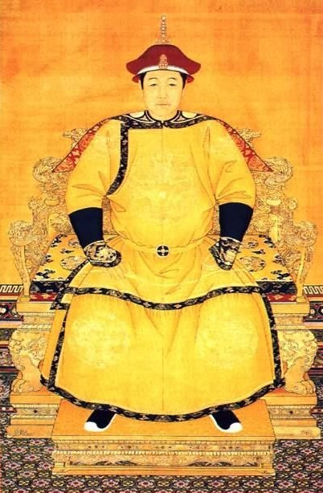
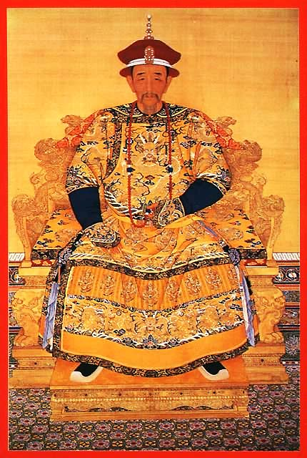
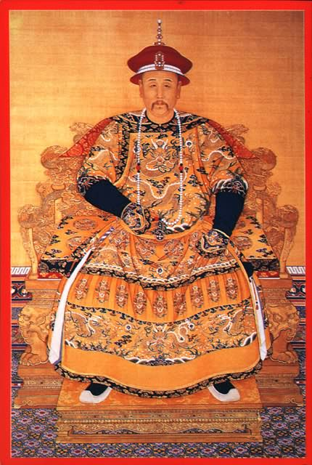
顺治
康熙
雍正
第1课 中国古代政治体制的形成与发展
清朝：
设立军机处
议政王大臣会议
内阁
议政王大臣会议
内阁
议政王大臣会议
—军国大事
内阁—日常事务
南书房
军机处
皇权受限
皇权得以加强
皇权高度发展

Slide 28
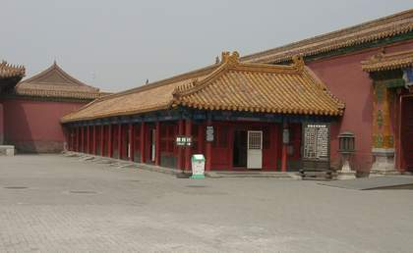
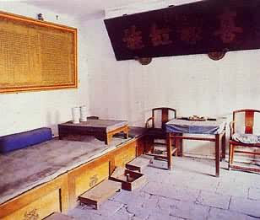
清代：军机处
原因：
直因：处理西北紧急军务
根因：加强皇权
特点：
品级不高、跪奏笔录、
完全听命于皇帝。
职责：
军机处外景
跪奏笔录，上传下达。
作用：
简化手续，提高了行政效率；
标志专制皇权发展到顶峰
明清皇权强化，实质反
映了封建制度走向衰落。
军机处内景

Slide 29
第1课 中国古代政治体制的形成与发展
君主专制的演进示意图
秦 汉 唐 宋 元 明 清
君权
相权
丞相
中书省一省制
废丞相
军机处
内朝
外朝
中书省
门下省
尚书省-
参知政事
枢密院
三司
相权消失
顶峰
重用亲信
削弱相权
六部
相权一分为三
分割宰相行政权,军权,财权
相权扩大

Slide 30
第1课 中国古代政治体制的形成与发展
三、两汉之明清时期行政体制的演变：
（二）地方行政体制：
①汉承秦制
1、西汉：
2、东汉：
3、魏晋：
4、隋朝：
5、唐朝：
6、宋代：
7、元代：
8、明朝：
9、清朝：
小结：趋势
郡县两级制（郡国并行制）。
太守
原来的监察区“州”变为一级行政机构。
郡尉
郡丞
（军事）
（行政）
②郡下设县（或道），县设令或长，之下有丞、尉及分曹属吏
③汉初地方行政体制还包括王国和诸侯国
④景帝、武帝后，诸侯国的不断被削弱，诸侯国不再对中央构成威胁。
⑤到东汉晚期，原来的检查区“州”变为一级行政机构。

Slide 31
第1课 中国古代政治体制的形成与发展
三、两汉之明清时期行政体制的演变：
（二）地方行政体制：
1、西汉：
2、东汉：
3、魏晋：
4、隋朝：
5、唐朝：
6、宋代：
7、元代：
8、明朝：
9、清朝：
小结：趋势
郡县两级制（郡国并行制）。
原来的监察区“州”变为一级行政机构。
州、郡、县三级制。州刺史有领兵权，内轻外重、干弱枝强的局面。
废郡，以州统县，实行州、县二级制。
①唐继隋制，把全国划分为10道(后增至15道 )，作为中央派出的监察机构。
②安史之乱后，道变成州、县以上的一级行政实体。
③唐中期后，设节度使拥兵自重，形成藩镇割据势力。
改道为路，又将隋唐时期的府变为一级行政区划，形成路、府、县三级制。
地方设行中书省，掌管一省政务，形成省、路、 府、州、县的多级行政体制。
明清时期，
形成省、府、县
三级级行政体制。
①废行省，设三司：布政使、按察使、都指挥使，但省的格局并未改变。
②明朝后期，各省派出巡抚、巡按，逐渐总揽一省之权。
承明制，巡抚成了一省长官，又设总督掌管数省军政大权。
中央集权不断加强。

Slide 32
第1课 中国古代政治体制的形成与发展
三、两汉之明清时期行政体制的演变：
 | 朝代 | 地方行政体制
郡县制时代
州制时代
道路制时代
省制时代
郡县两级制
（郡国并存）
秦汉时期
东汉晚期、
魏晋南北朝
州郡县三级制
道州县或路府县三级制
唐宋时期
省路府州县多级或省府县三级制
元明清

Slide 33
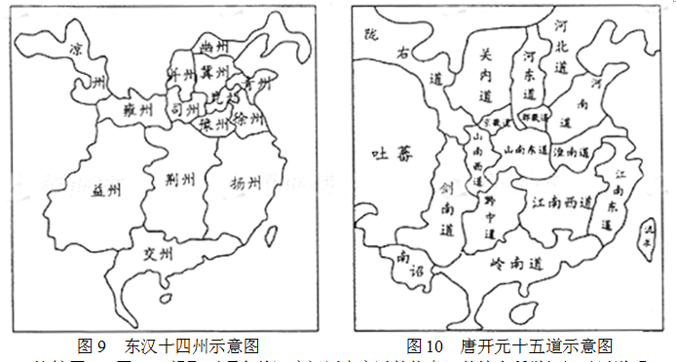
【课堂探究】
第1课 中国古代政治体制的形成与发展
（2013年课表卷Ⅰ）41.（12分）阅读材料，完成下列要求。
历史地图包含了政治、经济、文化等多种信息。
比较图9、图10，提取两项有关汉唐间历史变迁的信息，并结合所学知识予以说明。

Slide 34
第1课 中国古代政治体制的形成与发展
示例一：信息：汉代的州集中于黄河中下游地区，唐代的道南北分布大体平衡。
说明：汉唐间南方社会经济有了很大发展。
示例二：信息：汉代州名与唐代道名有很大不同。
说明：唐代“道”的划分更注重山川地理形势。
示例三：信息：汉代北方地区的州比唐代北方地区的道密集；唐代北方地区的道比汉代北方地区的州少。说明：中央集权程度加深；地方控制力减弱；唐代裁撤合并行政区域，减少了行政支出，缓解经济负担。
示例四：信息：吐蕃、南诏不见于汉代。
说明：从汉至唐边疆民族地区有所发展；与中原联系加深；密切中央王朝与边疆少数民族的关系；
唐代少数民族政策效果明显；促进民族之间的经济文化交流；缓和民族矛盾。
示例五：信息: 汉代交州与唐代岭南道所辖变化不大。 说明：这一地区经济发展较为缓慢。
示例六：信息: 州、道开始都是监察区，后来演变成行政区 。
说明：中央集权促成地方行政制度变迁（地方与中央关系不断调整，机构设置随形势而变化）。

Slide 35
【课堂探究】
2．（12分）
阅读材料，
完成下列要求。
材料一
年代 | 省数 | 道、路数 | 州数 | 郡（府、国）数 | 县（侯国）数
秦始皇二十六年 | —— | —— | —— | 36 | 不详
西汉平帝（1—5年） | —— | —— | 13 | 103 | 1578
东汉顺帝（126—144年） | —— | —— | 13 | 105 | 1180
隋大业五年（609年） | —— | —— | —— | 190 | 1255
唐开元二十八年（740年） | —— | 15道 | —— | 328 | 1573
宋宣和四年（1122年） | —— | 26路 | 288 | —— | 1234
元朝 | 12省 | 183路 | —— | 97 | 1425
——摘编自历代《地理志》
材料二 政治制度是现实的，每一制度，必须针对现实，时时刻刻求其能变动适应。任何制度，断无二三十年而不变的，更无二三百年而不变的。但无论如何变，一项制度背后的本原精神所在，即此制度之用意的主要处则仍可不变，于是每一项制度，便可循其正常轨道而发展。此即是此一项制度之自然生长。 ——摘编自钱穆《中国历代政治得失》
变动表现：①地方行政区划逐渐增多，由两级制到三级制或四级制； ②州府等中级地方行政区域不断缩小，行政权力不断萎缩；
③监察区逐渐演变为行政区；
④元朝新增省级地方行政单位。 （4分）
不变表现： ①中央对地方层层的严密控制不变；
②在地方行政机构内分化事权，相互制约的指导思想不变；
③县级行政单位基本稳定，加强对最基层地方的控制不变。（6分）
问题：根据材料二和所学知识，指出中国古代政治制度“变动”与“不变”的共同目的，并说明材料一中地方行政区划“变动”与“不变”的具体表现。（12分）
共同目的：加强中央集权，维护君主专制统治。（2分）

Slide 36
【课堂小结】
第1课 中国古代政治体制的形成与发展
第1课 中国古代政治体制的形成与发展
一、先前时期的政治体制：
二、秦朝君主专制中央集权的建立：
三、两汉之明清时期行政体制的演变：

Slide 37
第1课 中国古代政治体制的形成与发展
一、先秦时期的政治体制：
（一）夏朝：
（二）商朝：
（三）西周：
（约BC2070—约BC1600) 建立世袭制打破了禅让制
（约BC1600—约BC1046) 内外服制度：含义、特点
（约BC1046—约BC770)
（1）含义（2）目的（3）对象（4）积极影响（5）消极影响
1、贵族等级分封制：
2、宗法制：
（1）性质 （2）最大特点 （3）作用 （4）注意
3、礼乐制度：周礼是各级贵族的政治、生活准则。
将宗法等级制具体化、生活化。
4、商周政体的特征：
①政治权力和血缘关系相结合，是西周政体的基本特征。
②君主的权力不是绝对的，原始民主遗存对君主权力有制约作用。
③最高统治者尚未实现中央集权。
④王权具有神秘色彩

Slide 38
第1课 中国古代政治体制的形成与发展
二、秦朝君主专制中央集权的建立：
（一）背景：
（二）概况：
春秋战国时期（BC770-BC221），西周贵族等级分封制开始解体。
②各国政治都进行了重大改革，封建政治体制开始产生。
③秦统一结束了长期混乱局面。
特点 、实质 、名称由来
1、皇帝制度：
2、三公九卿制度（中央）：
3、郡县制（地方）：
4、文书行政：
名称职责、运作/特点
概况、如何评价、与分封制的比较
概况、作用

Slide 39
第1课 中国古代政治体制的形成与发展
三、两汉之明清时期行政体制的演变：
（一）中央行政体制：
1、西汉：
2、东汉：
3、魏晋：
4、隋唐：
5、宋代：
6、元代：
7、明朝：
8、清朝：
小结：趋势
汉武帝设立“中朝”削弱相权；西汉晚期后，中朝尚书的增大。
刘秀将尚书台确立为新的行政中枢。
三省体制逐渐形成。
三省六部制确立： 回顾：名称职责、特点、运行、评价
二府三司制：相权分割
一省制，只设中书省，相权加强
明太祖：废丞相、设殿阁大学士 明成祖：设内阁（票拟与批红）
雍正皇帝设军机 ： 特点、地位、影响
中枢权力机构随着君权的强化而不断变化；
皇权不断加强，相权不断削弱，直至废除。

Slide 40
第1课 中国古代政治体制的形成与发展
三、两汉之明清时期行政体制的演变：
（二）地方行政体制：
1、西汉：
2、东汉：
3、魏晋：
4、隋朝：
5、唐朝：
6、宋代：
7、元代：
8、明朝：
9、清朝：
小结：趋势
郡县两级制（郡国并行制）。
原来的监察区“州”变为一级行政机构。
州、郡、县三级制。州刺史有领兵权，内轻外重、干弱枝强的局面。
废郡，以州统县，实行州、县二级制。
①唐继隋制，把全国划分为10道(后增至15道 )，作为中央派出的监察机构。
②安史之乱后，道变成州、县以上的一级行政实体。
③唐中期后，设节度使拥兵自重，形成藩镇割据势力。
改道为路，又将隋唐时期的府变为一级行政区划，形成路、府、县三级制。
地方设行中书省，掌管一省政务，形成省、路、 府、州、县的多级行政体制。
明清时期，
形成省、府、县
三级级行政体制。
①废行省，设三司：布政使、按察使、都指挥使，但省的格局并未改变。
②明朝后期，各省派出巡抚、巡按，逐渐总揽一省之权。
承明制，巡抚成了一省长官，又设总督掌管数省军政大权。
中央集权不断加强。

Slide 41



Slide 42
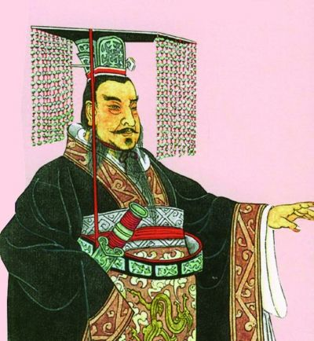
二、秦朝君主专制中央集权的建立
（二）君主专制中央集权政治体制
皇帝
中央行政机构
御史大夫
丞相
太尉
监察百官
辅佐皇帝处理政务
军事
三公九卿，
各司其职，互相牵制，保证皇权。
奉常
卫尉
宗正
太仆
郎中令
廷尉
典客
治粟内史

Slide 43
二、秦朝君主专制中央集权的建立
中央
郡
县（道）
乡、亭、里
地方分权
中央集权
制度创新
历代沿用
地方行政机构
郡守
县令、县长
三老、啬夫等

Slide 44
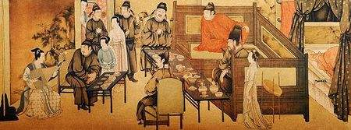
三、两汉至明清时期行政体制的演变
政事堂
中书门下
（一）中央行政体制的演变
宰相会议召开的地方叫政事堂，后来改称中书门下提高了行政效率，三省出现一体化趋势。

Slide 45
三、两汉至明清时期行政体制的演变
或谓宋之弱，由削节镇之权故。夫节镇之强，非宋强也，强干弱枝，自是立国大体。
——明·《上智·深谋远虑》
讲到中国的地方行政，只能说是汉代好，唐代比较还好，宋代就太差了。 ——钱穆《中国历代政治得失》

Slide 46
三、两汉至明清时期行政体制的演变
掌国庶务，统郡县，镇边鄙，与都省为表里，凡钱粮、兵甲、屯种、漕运，军国重事，无不领之。
——《元史·卷91》
各地财赋集中于行省，大部分解运京师上供朝廷，少部分各省留用，比例为7：3……人事权方面，元代的地方官吏的选用主要由中书省和吏部负责，二品以上则由皇帝根据需要选拔。……在军事方面，行省是元代地方诸官府中唯一握有较大军权的机构，但调动行省所属军队的批准权，集中于皇帝一人，行省只能遵照朝廷的号令行事。
——赵军英《论元代行省制在专制主义中央集权中的地位和作用》

